Slide 1
基於 NLQ 的即時資料查詢 ChatBot
成員 : 吳偉政、楊啟弘

Slide 2
Outline
1
Introduction
2
Related Work
3
Method

Slide 3
Introduction - Importance
降低技術門檻
No code
提升效率
實現即時性
強化智能系統
結合 LLMs
支持多場景應用
教育、醫療

Slide 4
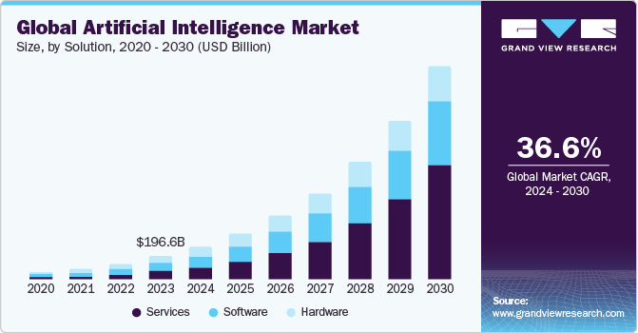
Introduction - Interesting
跨領域的 AI 商業應用
Source：Grand View Research, Artificial Intelligence Market Size, Share & Trends Analysis Report​

Slide 5
Introduction
目標
使用開源本地模型來建立個人或小型企業的資料庫的搜尋助手

Slide 6
Related Work - Innovation
早期方法
規則、查詢枚舉 [1]
深度學習
注意力機制 [2]、BERT [3]
Christopher Baik, Zhongjun Jin, Michael J. Cafarella, and H. V. Jagadish. 2020. Duoquest: A Dual-Specification System for Expressive SQL Queries. In Proceed ings of the 2020 International Conference on Management of Data. 2319–2329
Hu Liu, Yuliang Shi, Jianlin Zhang, Xinjun Wang, Hui Li, and Fanyu Kong. 2023. Multi-hop Relational Graph Attention Network for Text-to-SQL Parsing. In International Joint Conference on Neural Networks. 1–8.
Jacob Devlin, Ming-Wei Chang, Kenton Lee, and Kristina Toutanova. 2019. BERT: Pre-training of Deep Bidirectional Transformers for Language Understanding. In Proceedings of the 2019 Conference of the North AmericanChapteroftheAssociation for Computational Linguistics: Human Language Technologies. 4171–4186.

Slide 7
Related Work - Innovation
Large Language Model (LLMs)
GPT-4 [4]
LLaMA [5]
OpenAI. 2023. GPT-4 Technical Report. CoRR abs/2303.08774 (2023).
Hugo Touvron, Thibaut Lavril, Gautier Izacard, Xavier Martinet, Marie-Anne Lachaux, Timothée Lacroix, Baptiste Rozière, Naman Goyal, Eric Hambro, Faisal Azhar, Aurélien Rodriguez, Armand Joulin, Edouard Grave, and Guillaume Lam ple. 2023. LLaMA: Open and Efficient Foundation Language Models. CoRR abs/2302.13971 (2023).

Slide 8
Method
數據集
使用現有的 Text-to-SQL 數據集（如 Spider 數據集）。
Spider 數據集包含
自然語言問題（NL Question）
數據庫模式（Schema）
對應的SQL查詢。

Slide 9
Method
生成訓練樣本
將數據集轉換為提示-響應對（Prompt-Response Pairs）：
Prompt：格式 Code Representation Prompt 或 Alpaca SFT Prompt
Response：對應的 SQL 查詢
將數據劃分為訓練、驗證、測試數據集

Slide 10
Method
訓練模型
初始化：從預訓練的 LLMs（LLaMA）
前向傳播：通過模型生成 SQL
計算損失：與正確的 SQL 計算損失
反向傳播與更新：更新模型參數以最小化損失
驗證：在驗證集評估效果

Slide 11
Method
微調
全量微調（Full Fine-Tuning）
根據個人或企業的資料庫進行微調，使資料搜尋更加準確

Slide 12
展示

